Slide 1

klasa III
moduł 05
WHAT ARE CLOTHES
MADE OF?
PI Synergia początkowej nauki języka obcego z edukacją wczesnoszkolną i technologiami informacyjno-komunikacyjnymi.
Projekt współfinansowany przez Europejski Fundusz Społeczny w ramach Programu Operacyjnego Kapitał Ludzki.
Priorytet III Wysoka jakość systemu oświaty, Działanie 3.3 Poprawa jakości kształcenia, Poddziałanie 3.3.4 Modernizacja treści i metod kształcenia – projekty konkursowe.

Slide 2
LEATHER
SILK
COTTON
NYLON
ACRYLIC
WOOL
LINEN
LYCRA
POLYESTER
RUBBER

Slide 3
natural
synthetic
NYLON
COTTON
WOOL
SILK
POLYESTER
ACRYLIC
LYCRA
LEATHER
LINEN
RUBBER

Slide 4
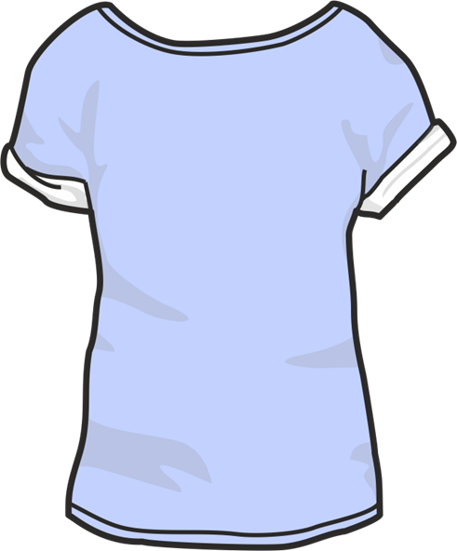
What’s your T-shirt made of?

Slide 5
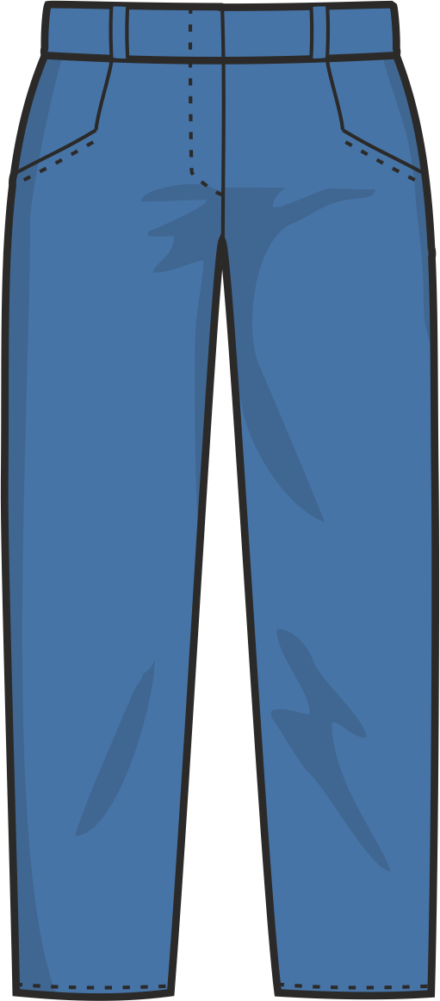
trousers

Slide 6

trainers

Slide 7
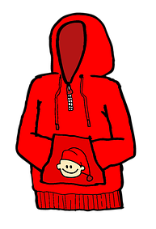
sweatshirt

Slide 8
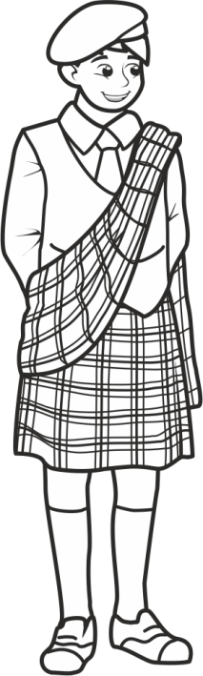
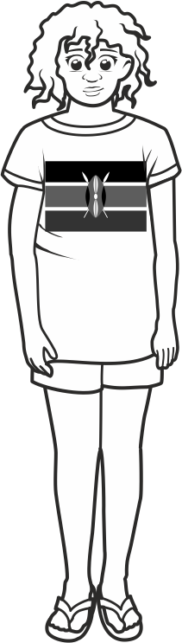
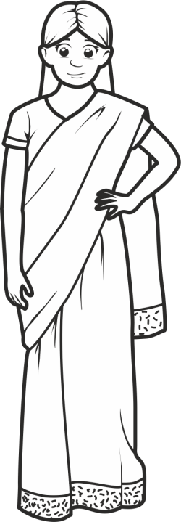
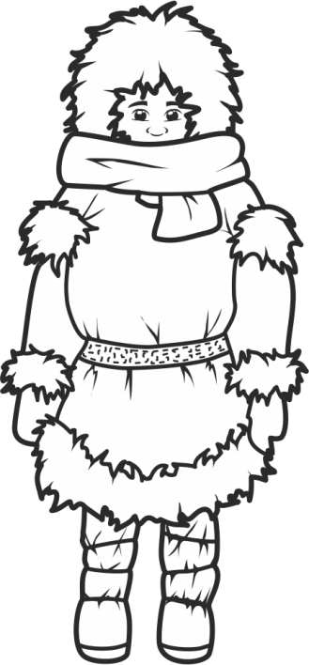



India
Canada
Scotland
Kenia

